Slide 1
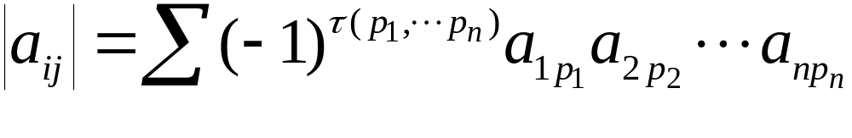
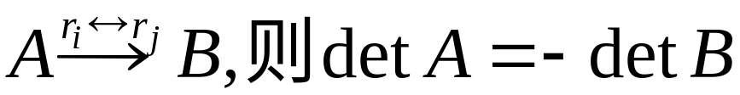

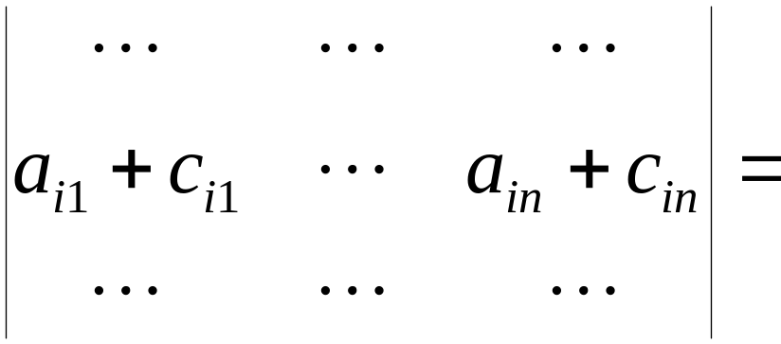
线性代数复习
一. 行列式
1. 定义
2. 性质
（1）detA=detA^{T}, (2)若
（3）若
（4）

Slide 2
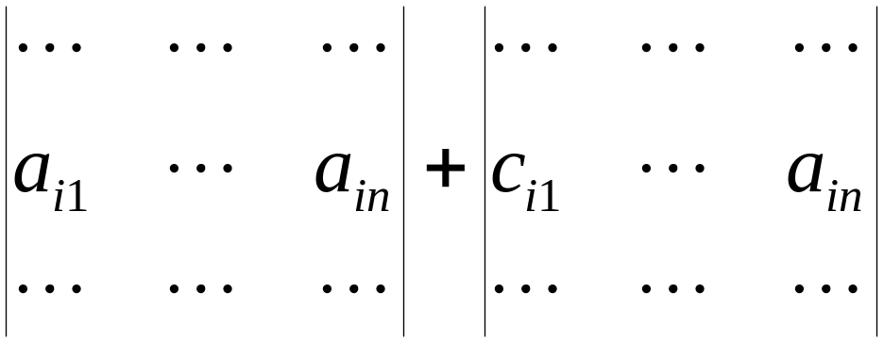
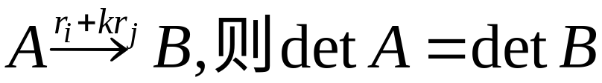
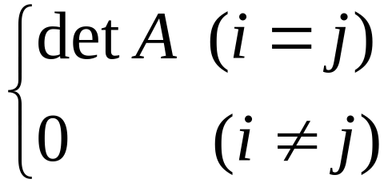
（5）
（6）若A，B是n阶方阵，则det(AB)=det(A)det(B)
（7）若A是n阶方阵，det(kA)=k^{n}det(A)
3. 按一行（列）展开
a_{i1}A_{j1}+a_{i2}A_{j2}+…+a_{in}A_{jn}=

Slide 3
4. 算法
（1）每行（列）和相等的行列式；
（2）箭形行列式；
（3）三对角行列式；
（4）范德蒙行列式；
（5）块上（下）三角行列式；
（6）升阶法；
（7）数学归纳法(证明).

Slide 4
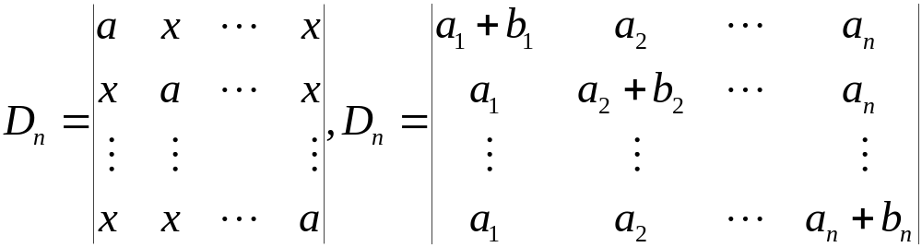
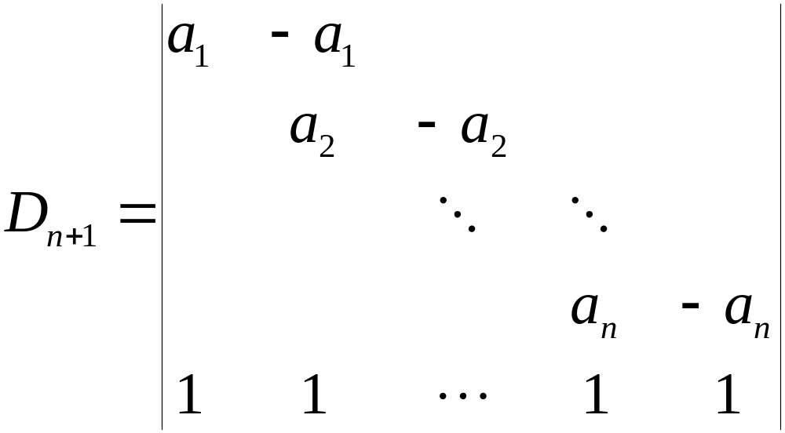
例 1

Slide 5
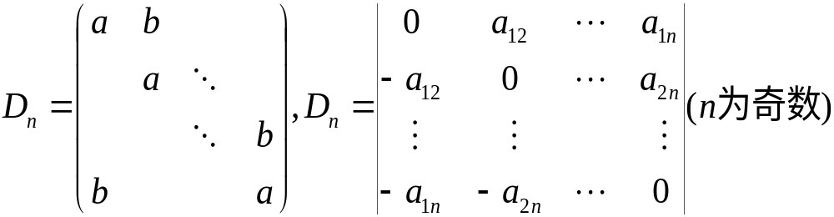
例2 已知3阶方阵A=(a₁,a₂,a₃), det(A)=2, 3阶方阵
B=(a₁-a₂+2a₃,a₂+a₃,a₂-a₃), 求det(B).
注：利用矩阵运算；
例3 已知3阶方阵A的行列式det(A)=2, 求det(A⁻¹-2A*)
例4 求例1中的第一行代数余子式之和.

Slide 6
矩阵
1. 矩阵的定义
2. 矩阵的运算
3. 矩阵的初等变换及初等矩阵(E(i,j),E(i(k),E(i,j(k)))
同型矩阵A与B的等价⇔rankA=rankB
⇔PAQ=B（P，Q均可逆）
结论

Slide 7
4. 矩阵的相似变换(特征值，特征向量，对角化，
实对称矩阵正交相似对角阵)
A∼B⇒A与B的特征值相同⇒detA=detB
5. 矩阵的合同变换(二次型，正交变换化二次型为标准形，正定二次型，正定矩阵）
A，B均是实对称矩阵，A合同于B⇔ rankA=rankB且A
与B有相同的正惯性指数。

Slide 8
例1 2×2方阵X 满足 AXB=2AX+C, 其中A, B, C是
已知二阶方阵，求X; (A+E)⁻¹(A²-2A+3E)
例2 三阶方阵P,A, A=(a₁,a₂,a₃), 如果
AP=(2a₁,a₁+a₂,a₃-a₁) ,则P=______
例3 设A是m×n的矩阵，且m>n，则det(AA^{T})=___
例4 设A 是列满秩矩阵，证明:det(A^{T}A)>0
例5 设A是实对称矩阵，证明：对于∀x≠0,都有
x^{T}Ax/x^{T}x≤max λ(A)
例6 求f=x²+y²+z²-2xy-2yz-2xz在满足x²+y²+z²=1的条件下的最大值与最小值。

Slide 9
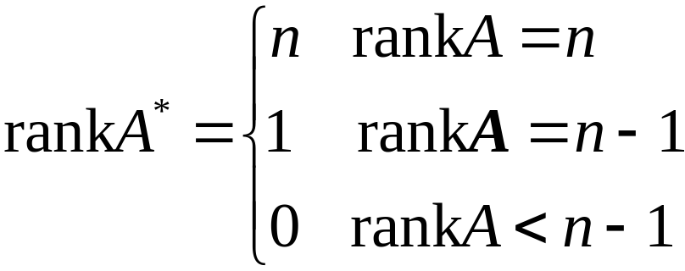
例7 设A是3阶方阵，rankA=1, det(A+3E)=0,问A
是否可对角化?说明理由.
例8 设A是2阶方阵，
例9 设A为n阶方阵，证明：

Slide 10
向量空间
1. 定义
2.向量组的线性关性
线性相关⇔一个向量可由其余向量线性表示；
⇔ 向量组(矩阵)的秩小于向量的个数.
向量组(I)可由向量组(II)线性表示⇒(I)秩≦ (II)秩
3. 基（标准正交基）与坐标
4. 基变换与坐标变换
5. 向量空间 V={x⏐Ax=0}或V=L(α₁,α₂,…,α_{n})

Slide 11
四. 应用
1. 线性方程组Ax=b有解⇔rank(A b)=rankA；
当rank(A b)=rankA<n, 有无穷多解；
当rank(A b)=rankA=n, 有唯一解；
2. 求A^{n}；
3. 二次曲面x^{T}Ax=1 为椭球面⇔ A是正定矩阵.

Slide 12
例1 设A是n阶方阵，x 是n维列向量，若存在一正整数k使得 A^{k-1}x≠0，A^{k}x=0，证明： 向量组x, Ax, …,A^{k-1}x
线性无关.
例2 设A是三阶方阵，λ₁,λ₂是A的两个互异特征值，x₁与x₂是对应的特征向量，又Ax₃= x₂+ λ₂ x₃, 证明向量组x₁, x₂, x₃线性无关。
例3 设向量空间
V={(x₁,x₂,…x_{n})|x₁-2x₂=0, x₂+x₃-x₄=0, x₁-x₂+x₃-x₄=0},
则dimV=_______
例4 设A,B分别是m×n与n×p 矩阵，且AB=0，证明
rankA+rankB≤n

Slide 13
例5 设矩阵A,B 都是 n 阶方阵，证明：若rankA+rankB<n, 则Ax=0与Bx=0必有公共非零解。
例6 若方阵A,B满足 A-B=AB，
证明: 1不是B的特征值（B-E可逆）；
例7 设正交矩阵A的行列式detA=-1，证明：-1是A的特征值.

Slide 14

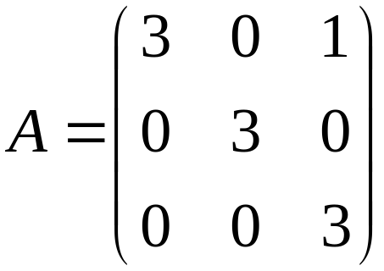
1、设 用线性方程组理论证明：若f(x)有n+1个不同的根，那么f(x)是零多项式。
2、设 求A^{k.}
3、设A为n阶非零矩阵，E为n阶单位矩阵。若A³=0,则有
E-A不可逆， E+A不可逆；
(b) E-A不可逆， E+A可逆；(c) E-A可逆， E+A可逆；
(d) E-A可逆， E+A不可逆；

Slide 15
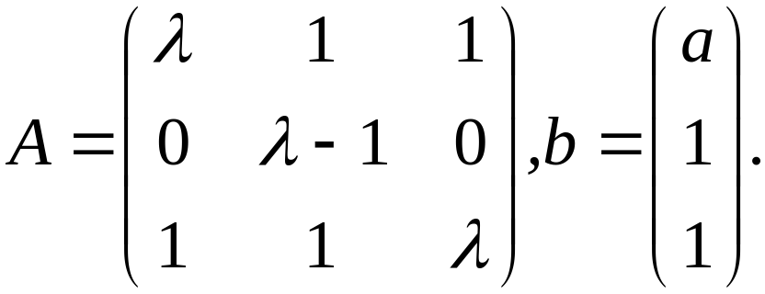
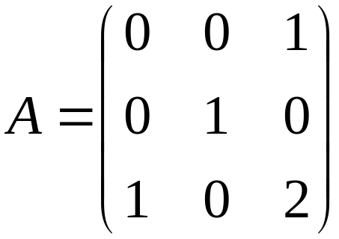
4、设 已知线性方程组
Ax=b存在两个不同的解。
（1）求λ，a；（2）求方程组Ax=b的通解。
5、已知矩阵 可以表示为两个初等
矩阵P与Q的乘积，求P与Q。

Slide 16
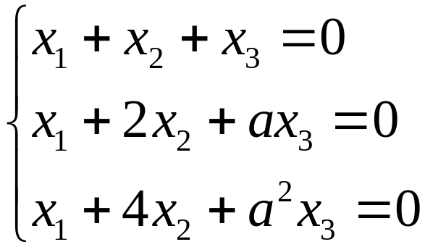



6、设线性方程组 与方程
有公共解，求a的值及所有公共解。
7、设n阶方阵A可逆，n维列向量b≠0，向量组b,Ab线性无关，而向量组b，Ab，A²b线性相关。证明：线性方程组Ax=b的唯一解x*可由向量组b，Ab线性表示。
8、设向量组(I) 可由向量组（II）
线性表示，当r与s的大小满足___时，向量组（I）必线性相关。

Slide 17
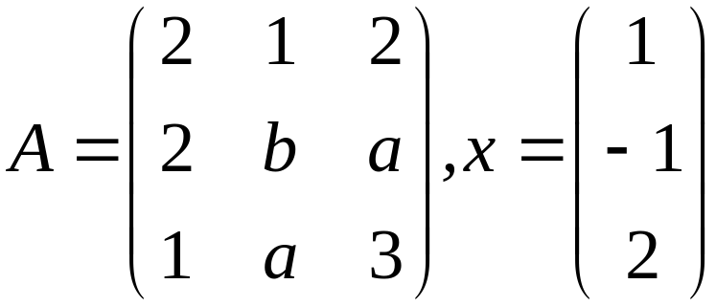
9、设A为m×n矩阵，B为n×m矩阵，E为m阶单位矩阵。若AB=E,则_____.
（a）rankA=m，rankB=m； （b）rankA=m，rankB=n ；
（c）rankA=n，rankB=m ；（d）rankA=n，rankB=m
10、已知方阵 是A的伴随
矩阵A*的一个特征向量，求a，b的值。

Slide 18
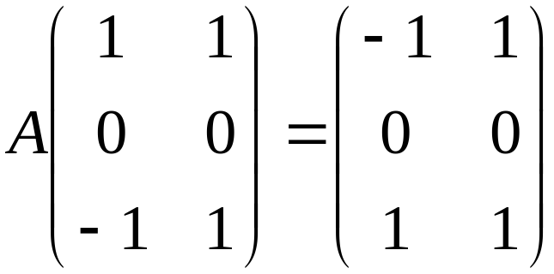
11、设3阶实对称矩阵A的特征值λ₁=1，λ₂=2，λ₃=-2，
α₁=(1,-1,1)^{T}是A的属于λ₁的一个特征向量。记
B=A⁵-4A³+E，其中E为3阶单位矩阵。验证α₁是矩阵B的特征向量，并求矩阵B的全部特征值的特征向量。
12、A为3阶实对称矩阵，A的秩为2，且
（1）求A的特征值与特征向量；
（2）求矩阵A。

